Slide 1
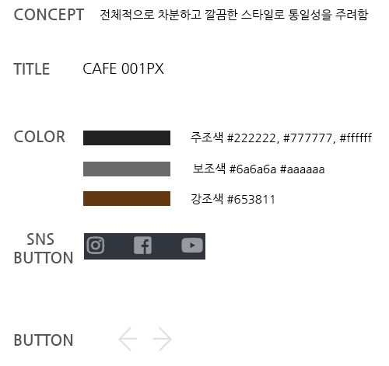
1.콘셉트 도출 및 디자인 스타일

Slide 2
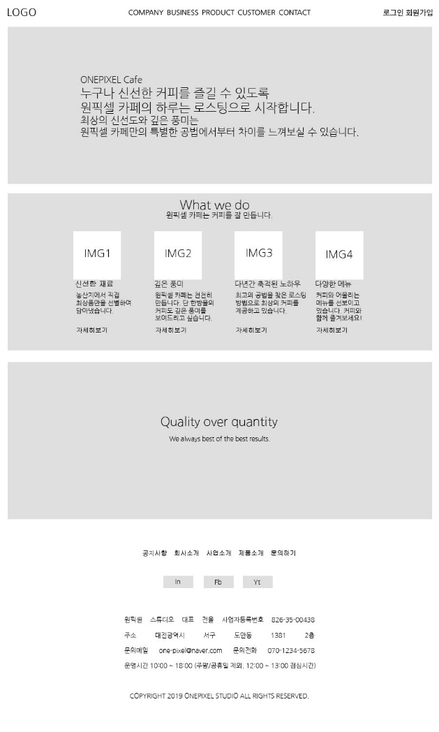
2.와이어프레임

Slide 3
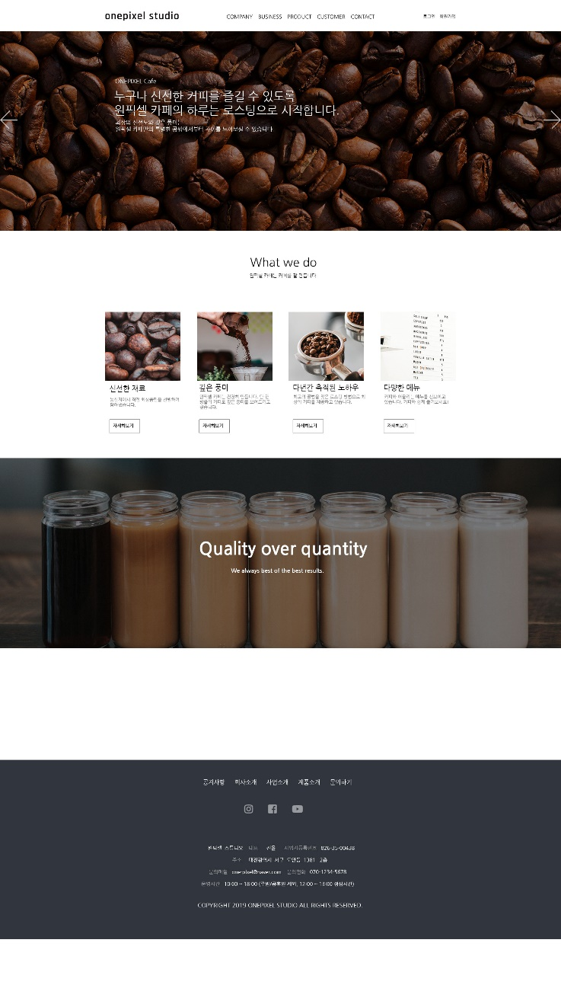
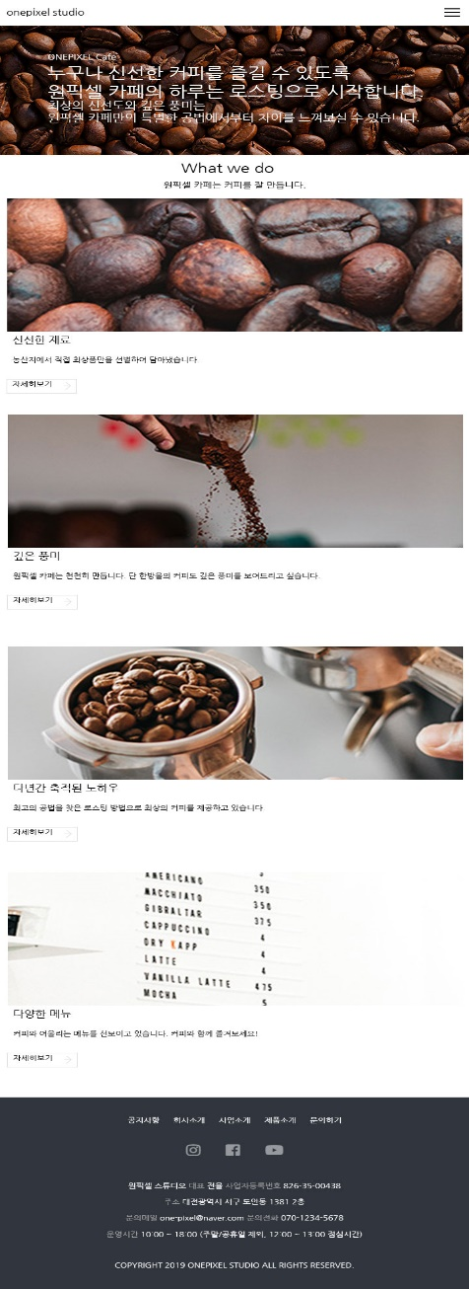
3.상세디자인 결과물

